Slide 1
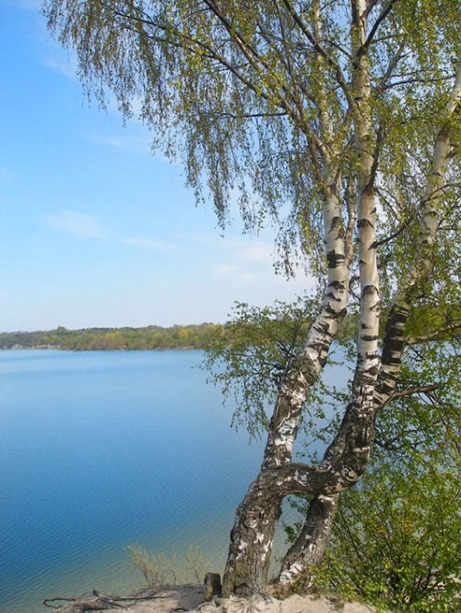
Окружающий мир
Мой родной край

Slide 2
Подумай и продолжи фразы
Мой родной край –это….
Я живу в ….
Наша страна называется……

Slide 3
План описания
Местонахождение.
Природные зоны.
Рельеф.
Водоемы.
Экономика.
Экологические проблемы.

Slide 4
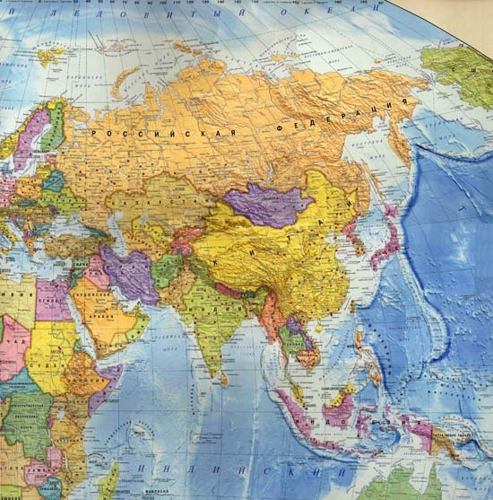
Составьте предложения о местонахождении России, пользуясь словами и числами
расположена
17 075 400 км²
граничит
крупнейшая
площадь
государство
территория
Евразия
18
мир
страны

Slide 5
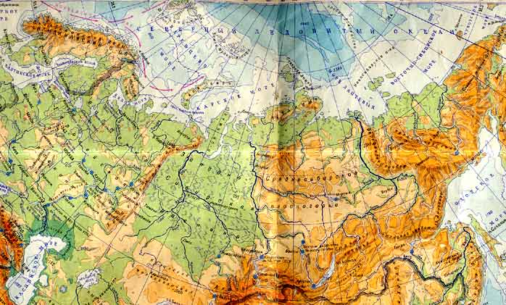
Расскажите рельефе и водоемах России

Slide 6
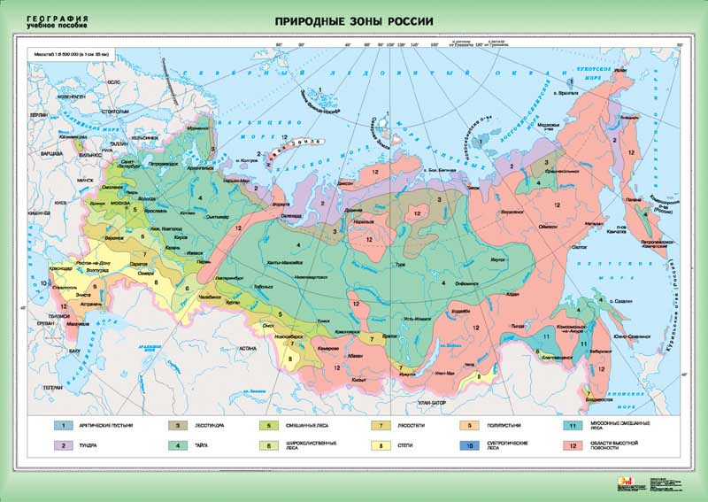

Slide 7
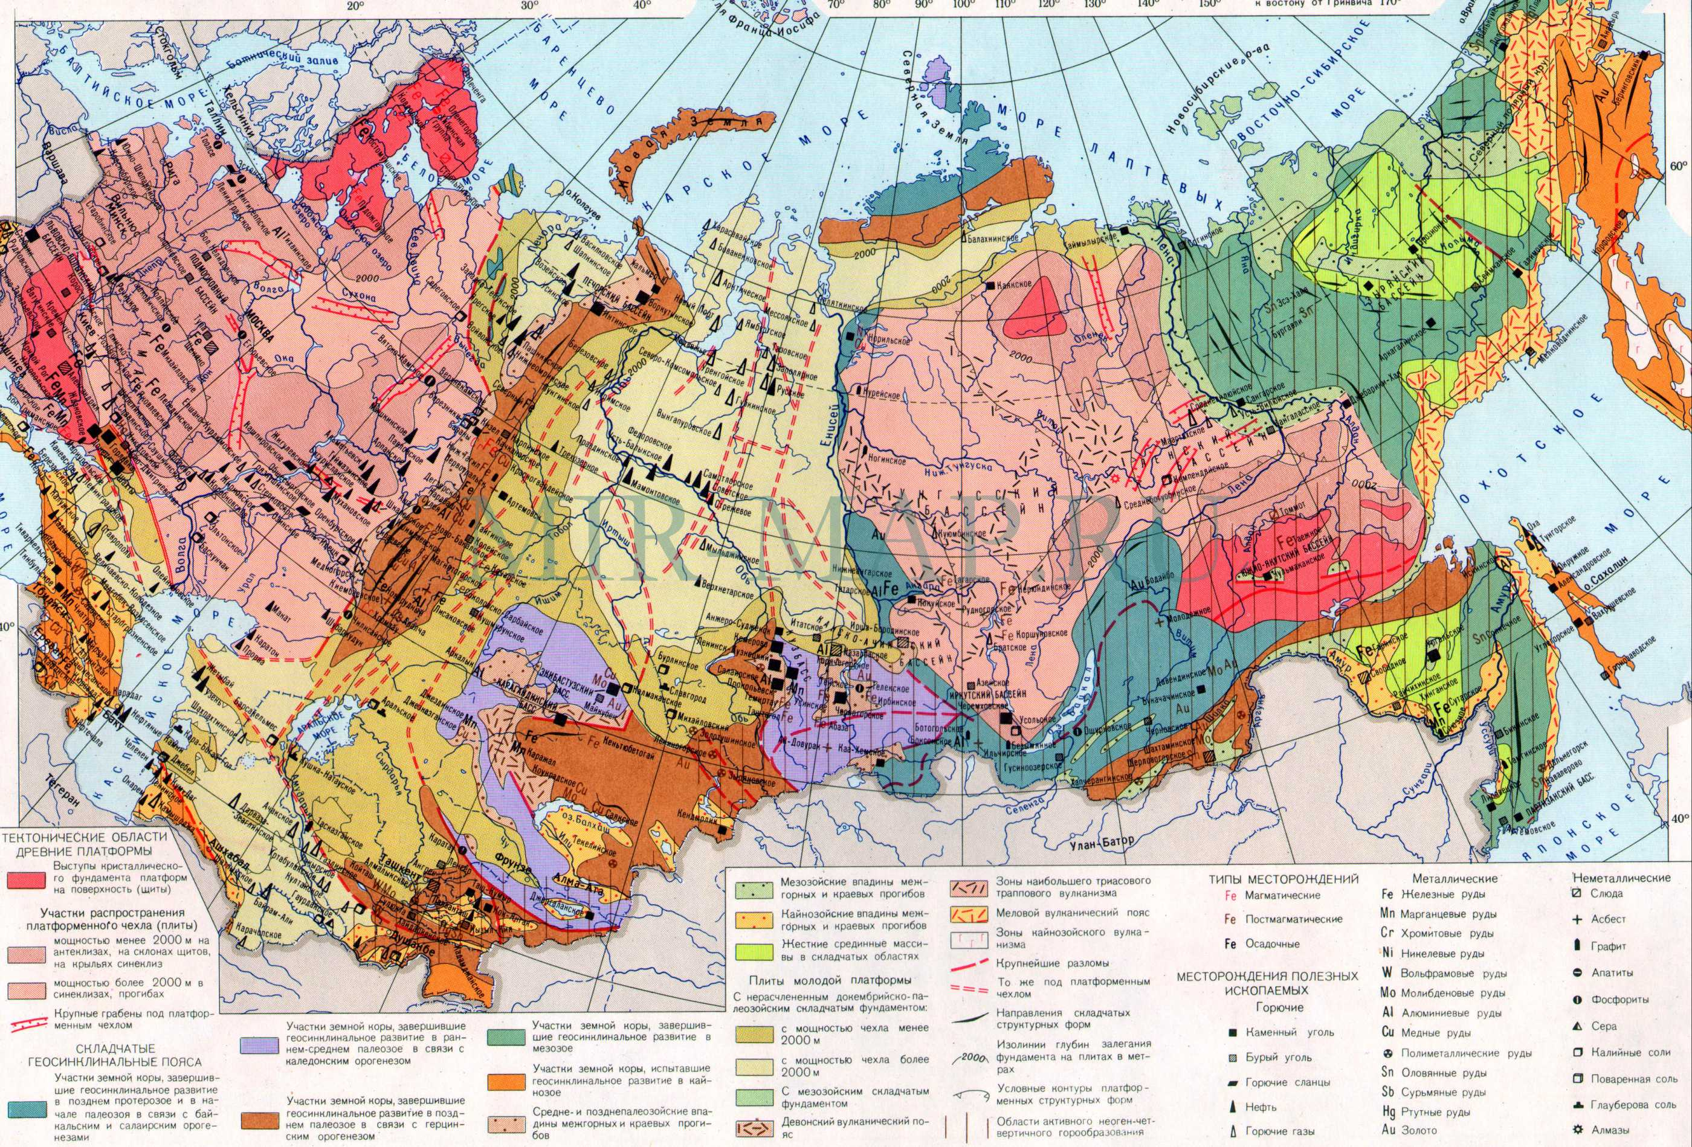
Расскажите об экономике России

Slide 8
Решите кроссворд
Эта река протекает по Восточно-европейской равнине
На этой реке расположен город Новосибирск
Река, на которой расположена столица нашей Родины
Эта река носит женское имя и протекает в Сибири.
 |  |  |  | 1 |  |  | 2 |  | 3
 |  |  |  | В | О | Д | О | Е | М | Ы
4

Slide 9
Проверь себя
Эта река протекает по восточно-европейской равнине
На этой реке расположен город Новосибирск
Река, на которой расположена столица нашей Родины
Эта река носит женское имя и протекает в Сибири.
 |  |  |  | 1 |  |  | 2 |  | 3
 |  |  |  | В | О | Д | О | Е | М | Ы
 |  |  |  | О |  |  | Б |  | О
 |  |  |  | Л |  |  | Ь |  | С
 |  |  |  | Г |  |  |  |  | К
4 | Л | Е | Н | А |  |  |  |  | В
 |  |  |  |  |  |  |  |  | А

Slide 10
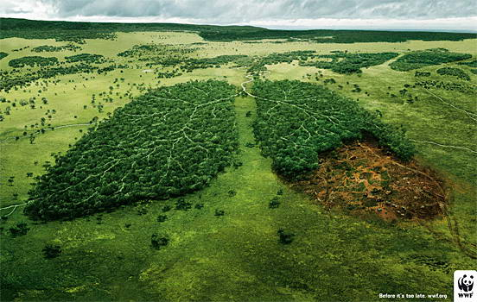
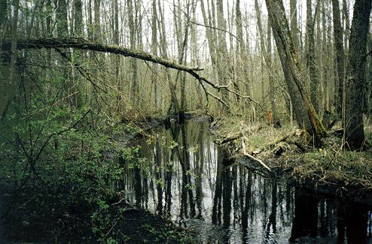
« Охранять природу – значит охранять Родину!»

Slide 11
Собрать бы мусор, сохранить леса,
К живому относится с уважением…
Земля, прости, в долгу мы у тебя,
Ты - жизнь, а мы все разрушая,
Совсем забыли о твоей душе,
Совсем забыли, что она живая!

Slide 12
Соберите пословицы и поговорки о родном крае
Родина милей вдвойне.
там и пригодится.
и в горсти мила.
а у нас светлее.
и во сне снится.
не выбирают.
За морем теплее,
На чужой стороне
Своя земля
Кто где родится,
Родная землица
Родину, как и родителей

